Slide 1

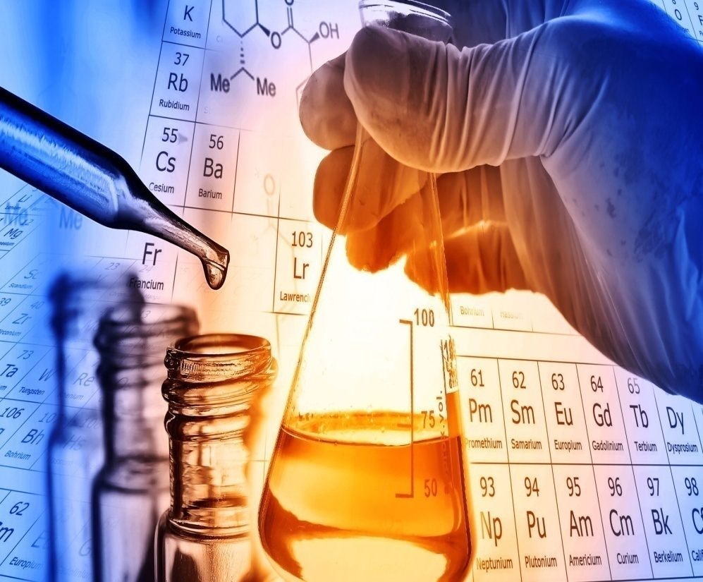
Ministère de l’Enseignement Supérieur et de la Recherche Scientifique
Université Mohamed Seddik Benyahia -Jijel
Faculté des Sciences et de la Technologie
Département biologie Moléculaire et cellulaire
La biotechnologie et le progrès
industriel
Réaliser par :
Menia Fatma
Fenghour Chaima
Merazeka Rayane
Karoui Mouna
Bououden Kenza
Deriger par :
Mme Mezahem Tassaadite

Slide 2
Plan de travail
Introduction générale
Exemple 1
Biocatalyse : Application des enzymes dans le secteur industriel
Exemple 2
production des produits pharmaceutiques
Exemple 3
production d’aliments fonctionnels
Exemple 4
BIOREMEDATION
Exemple 5
BIOCARBURANTS
Conclusion générale

Slide 3
Introduction générale

Slide 4
la définition de la biotechnologie :
La biotechnologie est un domaine qui utilise des organismes vivants, des cellules et des processus biologiques pour développer de nouveaux produits et processus. Elle a le potentiel de transformer divers secteurs, tels que l'agriculture, la médecine, l'industrie alimentaire, l'environnement et l'industrie pharmaceutique

Slide 5
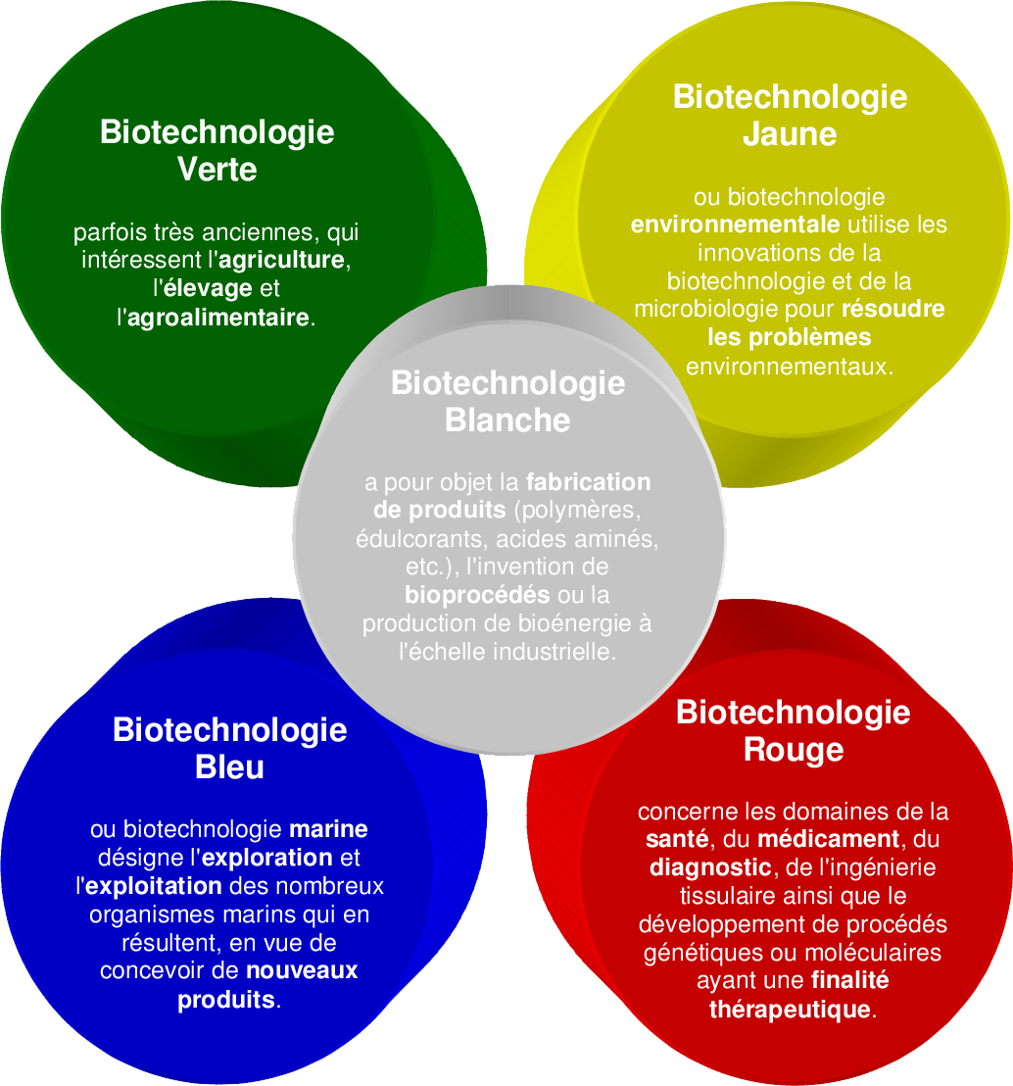
Types de la biotechnologie :

Slide 6
Que ce que la biotechnologie industrielle ?
La biotechnologie industrielle est un domaine de la biotechnologie qui se concentre sur l'application de la biologie moléculaire et cellulaire pour la production de produits utiles dans divers secteurs industriels. Les applications de la biotechnologie industrielle comprennent la production de biocarburants, de produits chimiques bio sources, de médicaments et de vaccins, de produits alimentaires et de boissons, ainsi que la bio remédiation de sites pollués.
La biotechnologie industrielle offre plusieurs avantages par rapport aux méthodes de production traditionnelles. Elle peut réduire les coûts de production, augmenter la durabilité environnementale, réduire la dépendance aux combustibles fossiles et améliorer la qualité des produits finaux.

Slide 7
la relation entre la biotechnologie et le progrès industriel :
La biotechnologie blanche est étroitement liée au progrès industriel car elle permet de développer de nouveaux produits et processus plus efficaces et durables, ce qui peut contribuer à l'amélioration de la productivité, de la qualité et de la rentabilité dans de nombreux secteurs industriels. Les innovations dans le domaine de la biotechnologie blanche ont permis de développer de nouvelles méthodes de production pour des produits tels que les biocarburants, les enzymes, les produits chimiques bio sources et les aliments fonctionnels.

Slide 8
1. Biocatalyse : Application des enzymes dans le secteur industriel

Slide 9
​Les enzymes sont de plus en plus importantes dans le développement industriel durable. Elles ont déjà été utilisées dans le développement des procédés industriels afin d’obtenir des produits sans déchets ou renfermant un minimum de déchets biodégradables. Les entreprises manufacturières devront dans un futur proche prêter une grande attention à la compatibilité des déchets ainsi qu’au recyclage de l’eau utilisée et les enzymes peuvent résoudre un grand nombre de ces problèmes. ​En effet, elles peuvent remplacer les produits chimiques toxiques ou corrosifs dans quelques procédés. En outre, leur avantage est qu’elles peuvent être utilisées, désactivées et décomposées dans des produits plus simples totalement biodégradables
​Nous vous proposons à présent une liste rapide des procédés enzymatiques actuellement utilisés dans de nombreux secteurs afin de réduire la charge chimique via l’élimination de la production industrielle des substances agressives et toxiques ou tout simplement polluantes .

Slide 10
Industrie des détergents: - dégradation enzymatique des protéines, de l’amidon et des taches de graisse dans le lavage des vêtements, - utilisation d’enzymes lipo lytiques dans les substances pour lave-vaisselle,
Industrie de l’amidon: production enzymatique de dextrose, de fructose et de sirops spéciaux pour la pâtisserie, la confiserie et les industries des rafraîchissements
Industrie du papier:​ - blanchiment écologique de la pâte à papier,
Industrie cosmétique: production biotechnologique de collagène et d’autres produits d’application aux crèmes de beauté⁽¹ ⁾
Industrie de l’alimentation animale : hydrolyse enzymatique de la matière protéique issue des abattoirs afin d’obtenir des farines à haute valeur nutritive destinées à l’alimentation animale.

Slide 11


Slide 12
2. production des produits pharmaceutiques

Slide 13
La biotechnologie peut être utilisée pour produire des médicaments à partir de cellules ou de microorganismes génétiquement modifiés, cela permet de produire des médicaments plus efficaces et spécifiques, tout en réduisant les couts de production

Slide 14
Biomédicaments :
Ces médicaments biotechnologiques, appelés bio médicaments, sont un enjeu majeur pour l’avenir de l’industrie pharmaceutique global qui selve a 1000 milliards de dollars, une part qui pourrait dépasser 50 % dans quelque années
Quatre médicaments sur dix mis sur le marché aujourd’hui sont issus des biotechnologies anticorps monoclonaux , produits de thérapie génique ou de thérapie cellulaire, immunothérapie, tous sont de médicaments de très haute technologie reposant sur la biologie cellulaire et moléculaire , aux mécanismes d’action très complexes et a valeur ajoutée considérable . et donc chers .très chers .

Slide 15
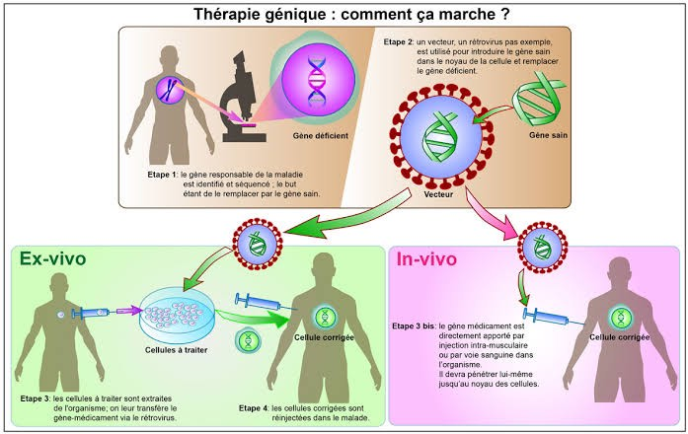
le monde aujourd’hui compte plus 425 millions de diabétiques, et leur nombre pourrait passer à 629 millions en 2045 FACE à CE Fléau LES INDUSTRIELS SE SONT Penchés VERS LAPRODUCTION DE L’INSULINE ET DE SES ANALOGUES OFFRANT AINSI UN TRAITEMENT DE CHOIX à CETTE MALADIE

Slide 16
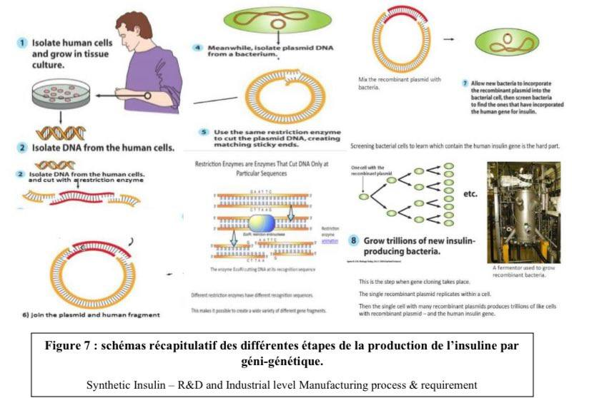
Les fabricants peuvent tester les lots d'insuline pour s'assurer qu'aucune des protéines de E. coli de la bactérie n'est mélangée avec l'insuline. Ils utilisent une protéine marqueur qui leur permet de détecter l'ADN d’EColi. Ils peuvent alors déterminer que le processus de purification élimine la bactérie E coli. ⁽²⁾

Slide 17
Et voici une vidéo sur la bio production pharmaceutique qui démontre les différentes types des bio médicaments et l’automatisme de fonctionnement de chaqu’un de ces types:

Slide 18
3. production d’aliments fonctionnels

Slide 19
Quels sont les aliments fonctionnels?
Les aliments fonctionnels sont des ingrédients qui offrent des bienfaits pour la santé qui vont au-delà de leur valeur nutritionnelle. Certains typescontiennent des suppléments ou d'autres ingrédients supplémentaires conçus pour améliorer la santé

Slide 20
Exemples d'aliments fonctionnels :
Les aliments fonctionnels sont généralement séparés en deux catégories : conventionnels et modifiés
Voici quelques exemples d'aliments fonctionnels conventionnels:

Slide 21
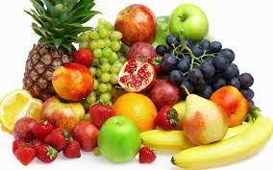
Des fruits: baies, kiwi, poires, pêches, pommes, oranges, bananes

Slide 22
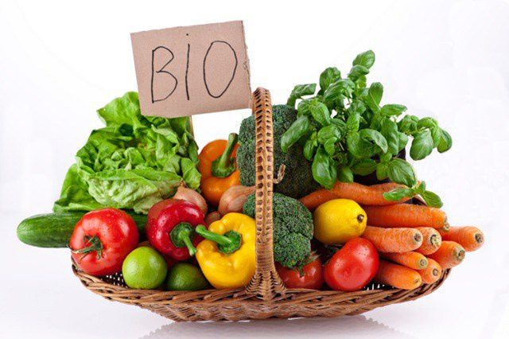
Des légumes: brocoli, chou-fleur, chou frisé, épinards, courgettes

Slide 23
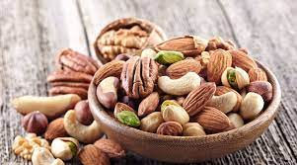
Des noisettes: amandes, noix de cajou, pistaches, noix de macadamia, noix du Brésil

Slide 24
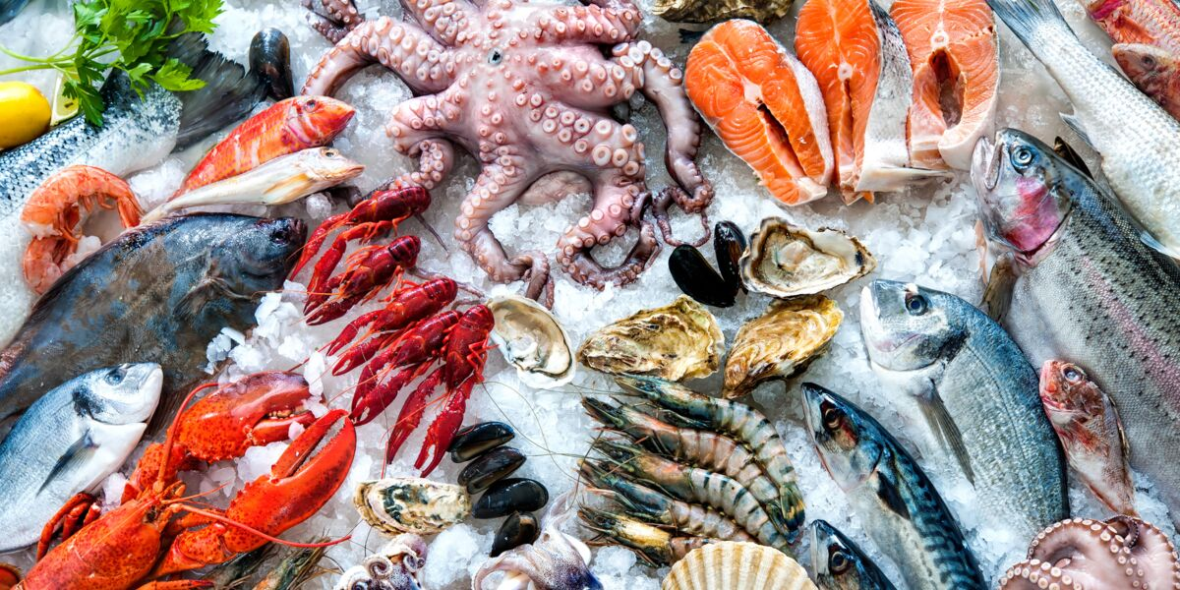
Fruits de mer: saumon, sardines, anchois, maquereau, cabillaud

Slide 25
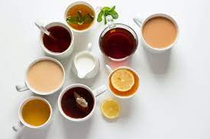
Breuvages: café, thé vert, thé noir

Slide 26
Voici quelques exemples d'aliments fonctionnels modifiés:
.jus enrichis
.produits laitiers enrichis, tels que le lait et le yogourt
.substituts de lait enrichis, tels que le lait d'amande, de riz, de noix de coco et de noix de cajou
.céréales enrichies, comme le pain et les pâtes
.céréales enrichies et granola

Slide 27
Avantages potentiels des aliments fonctionnels :
.Les aliments fonctionnels sont associés à plusieurs avantages potentiels pour la santé
.Les aliments fonctionnels peuvent prévenir les carences nutritionnelles
.Les aliments fonctionnels peuvent protéger contre les maladies
Les aliments fonctionnels peuvent favoriser une croissance et un développement appropriés

Slide 28
UTILISATION DES ALIMENTS FONCTIONNELS :
Une alimentation saine et équilibrée doit être riche en une variété d'aliments fonctionnels, y compris des aliments entiers riches en nutriments comme les fruits, les légumes, les grains entiers et les légumineuses.
Les aliments fonctionnels peuvent être utilisés pour augmenter votre apport en nutriments importants, combler les lacunes de votre alimentation et favoriser la santé globale

Slide 29
4. BIOREMEDATION

Slide 30
DEFINITIONDE BIOREMEDIATION :
Le terme de bioremediation est composé de ‘’Bios ‘’ qui signifie la vie et se réfère aux organismes vivants et ‘’remédier ‘’ qui signifie résoudre un problème^{(4).}C’est un ensemble des techniques biologiques qui basé sur utilisation des microorganismes (bactéries et /ou champignons) pour dégrader les contaminants qu'il soit terrestre ou aquatique. Ces organismes peuvent être déjà présents dans la zone polluée (indigènes) ou ajoutés au milieu (exogène)^{(5).}Il existe deux principales méthodes de la bioremediation : la bio augmentation et la bio stimulation.

Slide 31
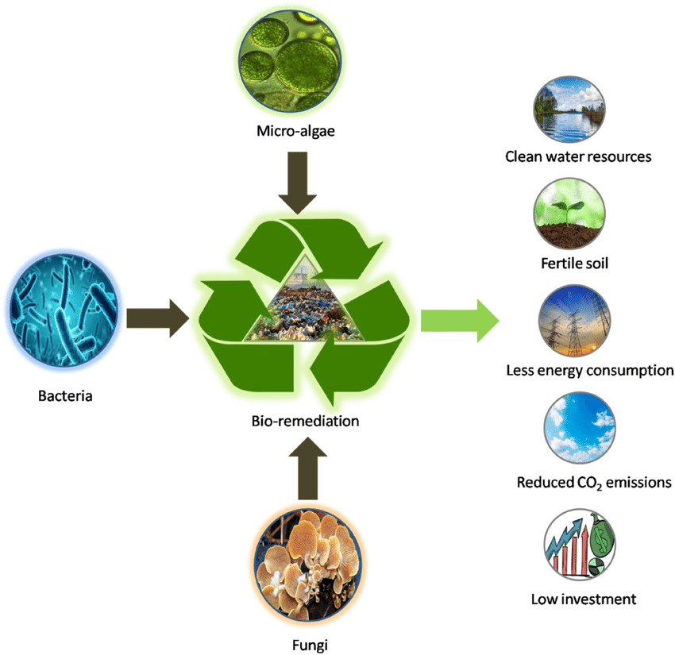

Slide 32
Exemple de bioremédiation :
.La bioremédiation est généralement utilisée pour assainir des environnements qui ont été pollués par des hydrocarbures, comme le pétrole, les pesticides, les métaux lourds, les déchets d'origines diverses, etc.
.La présence de métaux lourds dans l'eau et le sol a de graves répercussions sur la santé. Les plantes sont capables d'extraire les métaux lourds des substrats en les adsorbant. Parmi les exemples d'espèces végétales utilisées pour l'assainissement des environnements polluépar des métaux lourds, nous pouvons citer Thlaspi caerulescens, qui adsorbe le cadmium et Chrysopogonzizanioides, qui adsorbe le zinc et le plomb.

Slide 33
Avantages et inconvénients de la bioremédiation :
Avantages de la bioremédiation :
.Cela revient moins cher que les autres traitements physico-chimiques.
.Ce sont des techniques simples.
.Il s'agit d'une technologie peu invasive, qui ne génère pas de déchets et qui est donc respectueuse de l'environnement.
.Elle nécessite peu d'énergie.
.Elle peut être utilisée en complément d'autres techniques
Inconvénients de la bioremédiation :
.Contrairement à d'autres traitements, la bioremédiation demande de plus longues
.Périodes de temps pour obtenir les résultats escomptés.
Il est difficile de prévoir le fonctionnement complet du traitement.
.Les polluants ne sont pas complètement éliminés, il en reste toujours une infime quantité dans l'environnement.
.Ce n'est pas un procédé envisageable lorsque les concentrations de polluants sont très élevées⁽⁶⁾

Slide 34
5. BIOCARBURANTS

Slide 35
Biocarburants ou agrocarburants ?
L’expression biocarburant indique que ce carburant est obtenu à partir de matière organique (biomasse), par opposition aux carburants issus de ressources fossiles. L'appellation biocarburant a été promue par les industriels de la filière et certains scientifiques. C’est la dénomination retenue par le Parlement européen. L'expression agro carburant, plus récente (2004), indique elle que le carburant est obtenu à partir de produits issus de l’agriculture.

Slide 36
Première et deuxième génération :
On distingue les biocarburants de première et de seconde génération. Plusieurs définitions complémentaires coexistent. Une des plus importantes distingue les carburants issus de produits alimentaires, des carburant s issus de source ligno-cellulosique (bois, feuilles, paille, etc.) ou de déchets.
Ainsi la première génération de biocarburants repose sur l'utilisation des organes de réserve des cultures :
.les graines des céréales (blé, maïs) ou des oléagineux (colza, tournesol, jatropha),
.les racines de la betterave ou la canne à sucre
.les fruits du palmier à huile. Ces organes de réserves des plantes stockent le sucre (betterave et canne), l'amidon (blé, maïs), ou l'huile (colza, tournesol, palme, jatropha).

Slide 37
Ces organes de réserves étant également utilisés pour l'alimentation humaine, la production de biocarburants se fait en concurrence de la production alimentaire.
Les biocarburants de seconde génération n'utilisent plus les organes de réserve des plantes mais les plantes entières ou des déchets de végétaux. Ce qui est valorisé est la lignine et la cellulose des plantes qui sont contenues dans toutes les cellules végétales. Il est alors possible de valoriser les pailles, les tiges, les feuilles, les déchets verts (taille des arbres, etc.) ou même des plantes dédiées, à croissance rapide.
Pour cette raison, certains considèrent que la production de biocarburants de deuxième génération nuit moins aux productions à visée alimentaire.
Une autre définition repose sur les moyens utilisés pour produire le carburant avec d'une part les biocarburants produits à partir de processus techniques simples et d'autre part ceux produits à partir de techniques avancées.

Slide 38
Conclusion générale

Slide 39
L’objectif fondamental de la biotechnologie blanche est la fabriquer à moindre cout un produit parfaitement défini en grande quantité avec une qualité constant, permet de satisfaire les besoins aujourd’hui sans mettre en danger les capacités des générations futures à satisfaire leurs propres besoin.

Slide 40
REFERENCES:
⁽¹⁾Gérard Coutouly, Les biotechnologies : la part industrielle. 5.La biotechnologie industriel, définition et concept-2021- Economie.Wiki.com.
⁽²⁾https://www.huffpostmaghreb.com/entry/le-diabete-enjeu-sanitaire-planetaire-et-affaire-degros-sous.
⁽³⁾https://vegan.rocks/fr/blog/functional-foods/?fbclid=IwAR1FjfiZdRKrFfFuXfCR_n4QurHuQy6aFAKuc_KKtXqHUaR7kaVS9G5P3LI
^{(4).}Sardrood, B.P., Goltapeh, E.M. and Varma, A. ( 2013 ). An introduction to bioremédiation. In Fungi as bioremediators , Springer, Berlin, Heidelberg, p 3-27
⁽⁵⁾Abdely, C. (2007). Bioremédiation/phytoremédiation. Thèse de doctorat. Tunisie : Université de Tunisie.
⁽⁶⁾https://www.projetecolo.com/bioremediation-definition-et-exemples-324.html
⁽⁷⁾file:///C:/Users/lenovo/Downloads/orca_share_media1681636687966_7053295486886224426%20(2).pdf

Slide 41

Merci pour votre attention

